Slide 1

Aprimoramento de Imagens e Segmentação para Investigação e Interpretação Visual
Leonardo Pires de Oliveira
Leonardo Fabiano de Souza
Murilo Valentim Alves
Stephany Caroline C. Santanna
Processamento Digital de Imagens

Slide 2

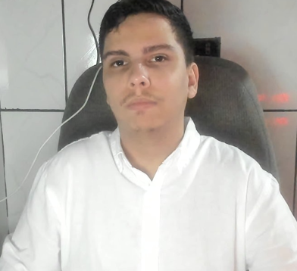
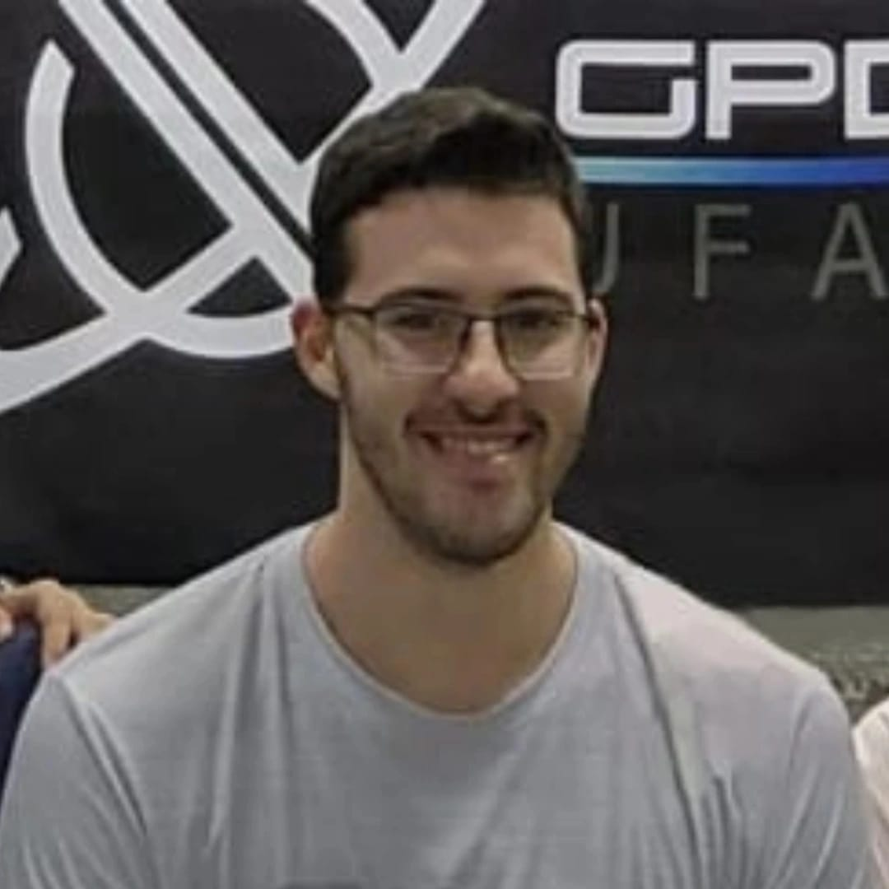
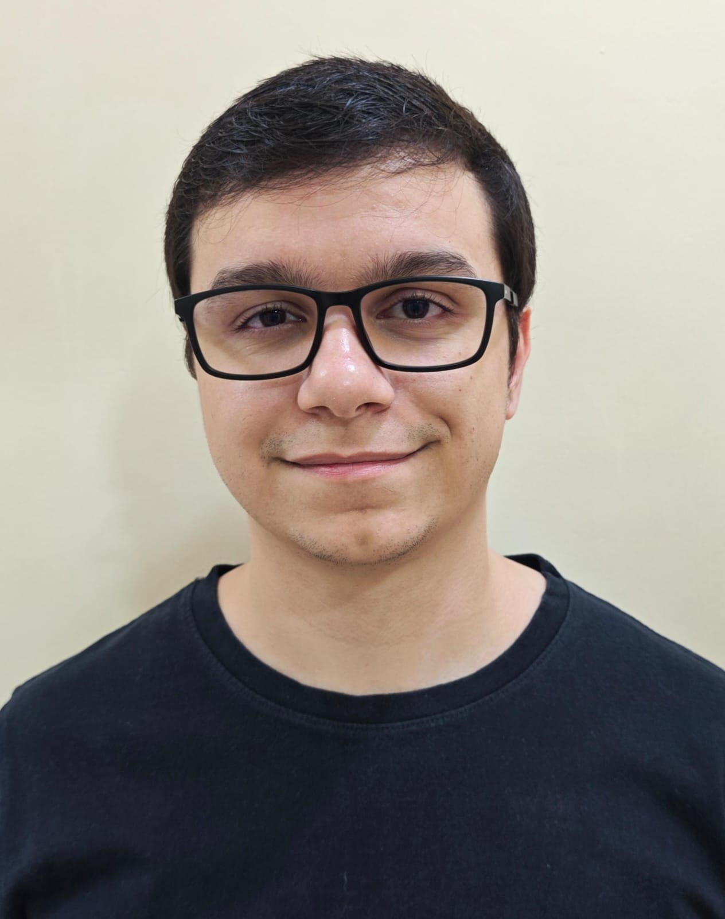
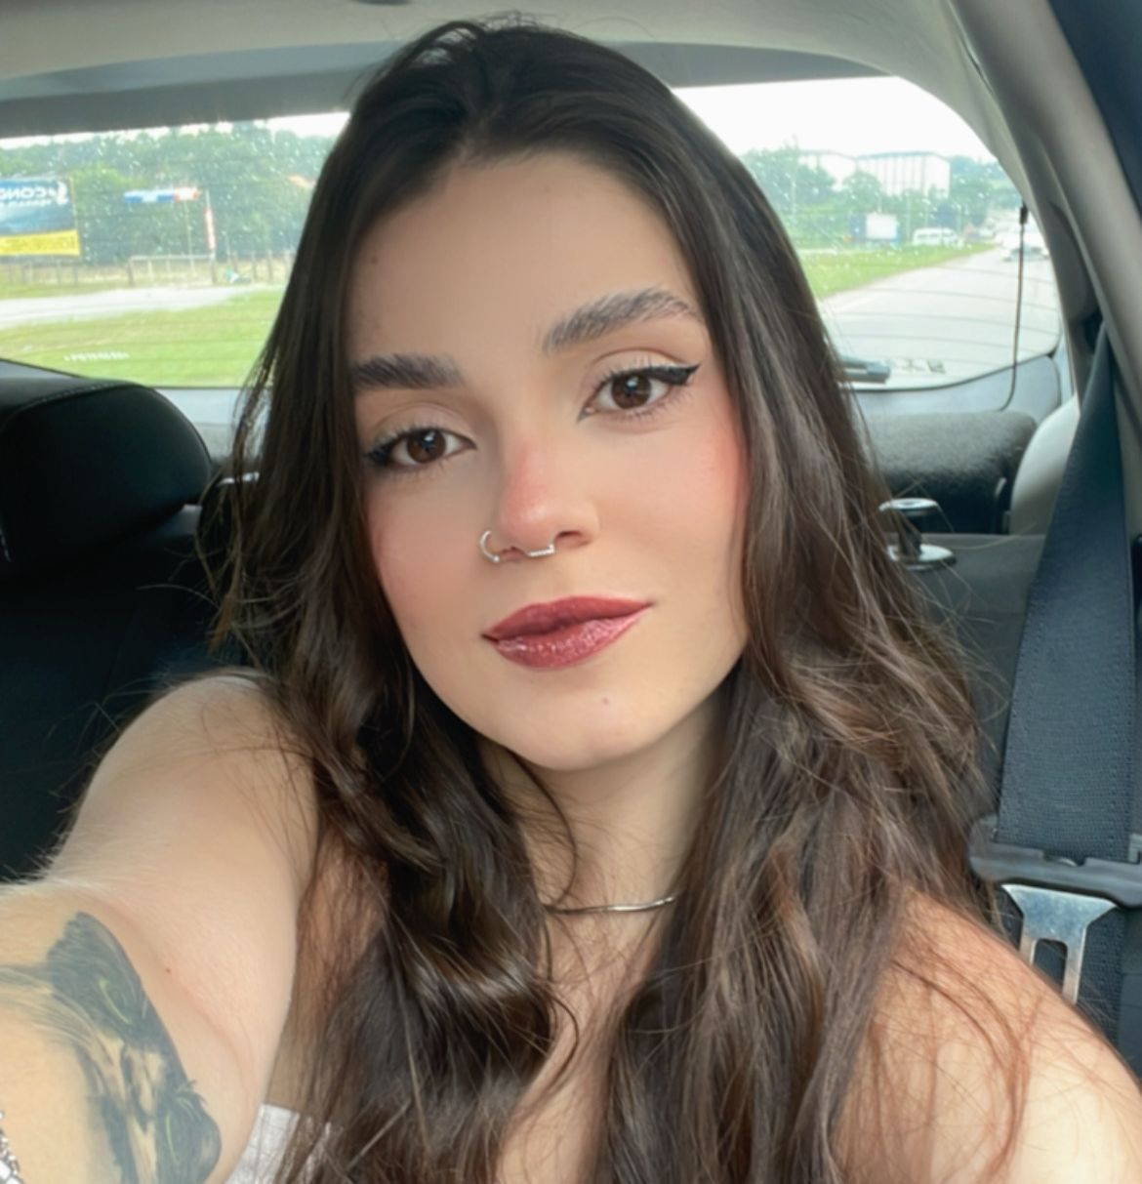
Quem Somos
Leonardo Pires de Oliveira
Murilo Valentim Alves
Leonardo Fabiano de Souza
Stephany Caroline C. Santanna

Slide 3
Visão Geral
Quem Somos:
Motivação empática da escolha do projeto
Vídeo gravado no teste de campo
Demonstração presencial da execução
Análise dos resultados
Conclusões
Contatos e links do projeto

Slide 4
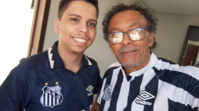
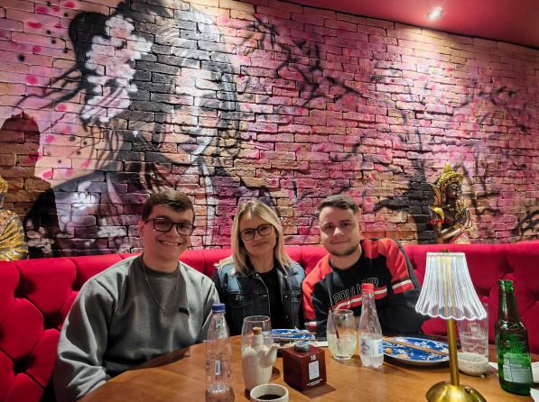
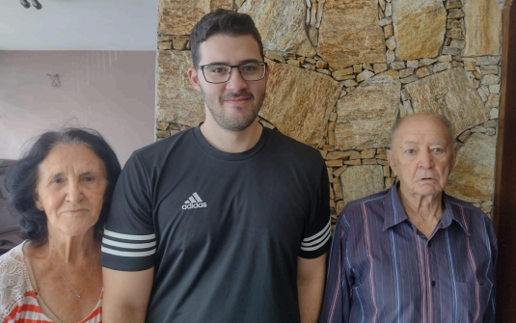
Motivação empática da escolha do projeto
Durante as entrevistas empáticas, encontramos um consenso:
Facilitar a leitura e identificação geral de detalhes em imagens para pessoas com problemas de visão

Slide 5
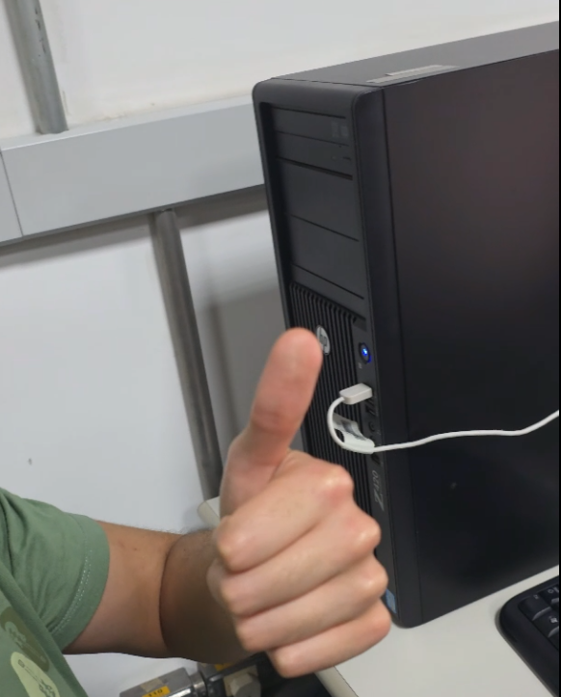
Vídeo gravado no teste de campo
https://youtu.be/t9xkeODJZGc

Slide 6
Demonstração presencial da execução

Slide 7
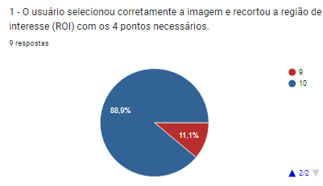
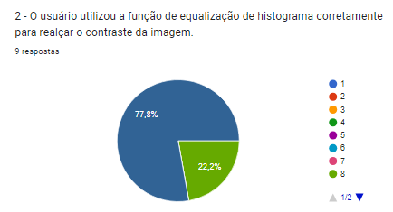

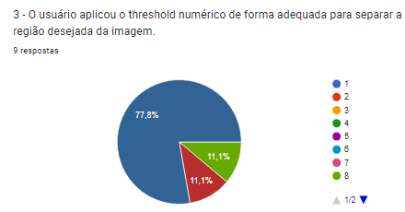
Análise dos resultados

Slide 8
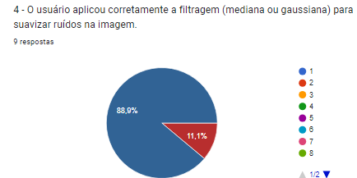
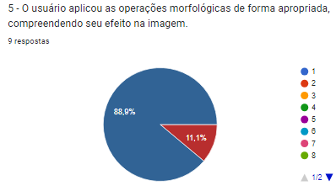
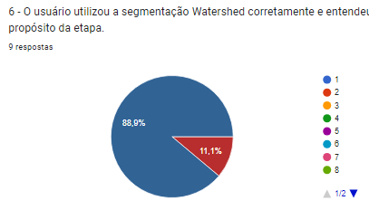
Análise dos resultados

Slide 9
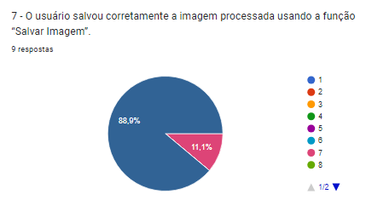
Análise dos resultados

Slide 10
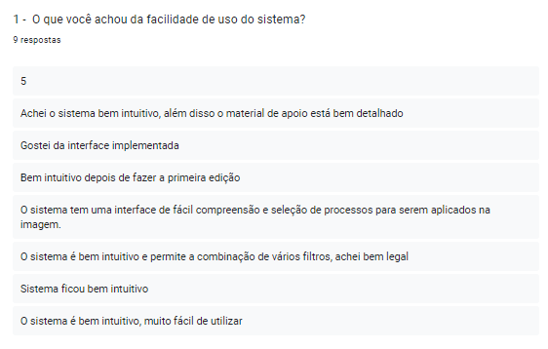
Análise dos resultados

Slide 11
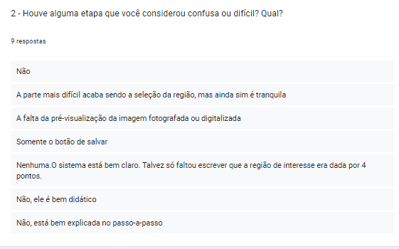
Análise dos resultados

Slide 12
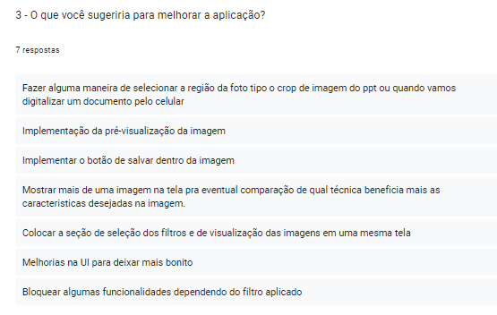
Análise dos resultados

Slide 13
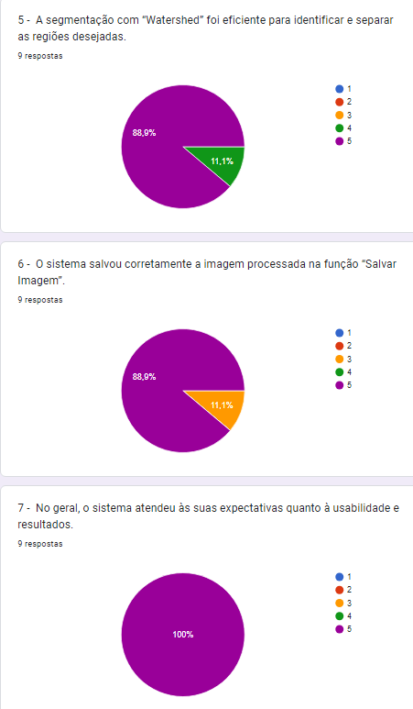
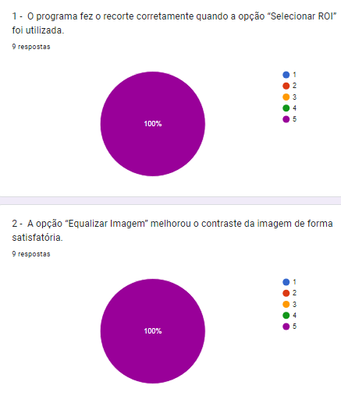
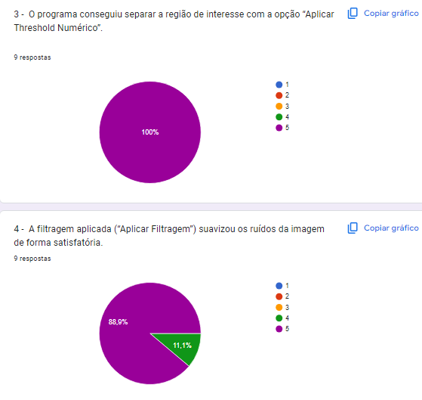
Análise dos resultados

Slide 14
Conclusões
Embora ainda haja pontos a melhorar — especialmente na interface — o projeto conseguiu atender todos os requisitos definidos inicialmente.
Recebemos feedbacks positivos de diferentes perfis de usuários, incluindo os entrevistados no início do processo, colegas e amigos.
Como próximos passos, consideramos importante refinar a interface e expandir algumas funcionalidades com base nos feedbacks recebidos.

Slide 15


Contatos e links do projeto
Projeto:
https://github.com/LeonOliveir4/ProjetoFinal_PDI/tree/Final_Presentation
https://colab.research.google.com/drive/1ZJ9p3FqIcxwp271LaCFG259GLajNZqXm?usp=sharing
Contatos:
Leonardo Pires de Oliveira
Leonardo Fabiano de Souza
Murilo Valentim Alves
Stephany Caroline C. Santanna
https://github.com/LeonOliveir4—oliveira.l@aluno.ufabc.edu.br https://github.com/LeFabSo—leonardo.fabiano@aluno.ufabc.edu.br
https://github.com/MuriloVAlves—murilo.alves@aluno.ufabc.edu.br
https://github.com/scarolinec—stephany.caroline@aluno.ufabc.edu.br

Slide 16
Obrigado!

